Slide 1
中国政法大学-节假日离返校-教师端操作手册

Slide 2
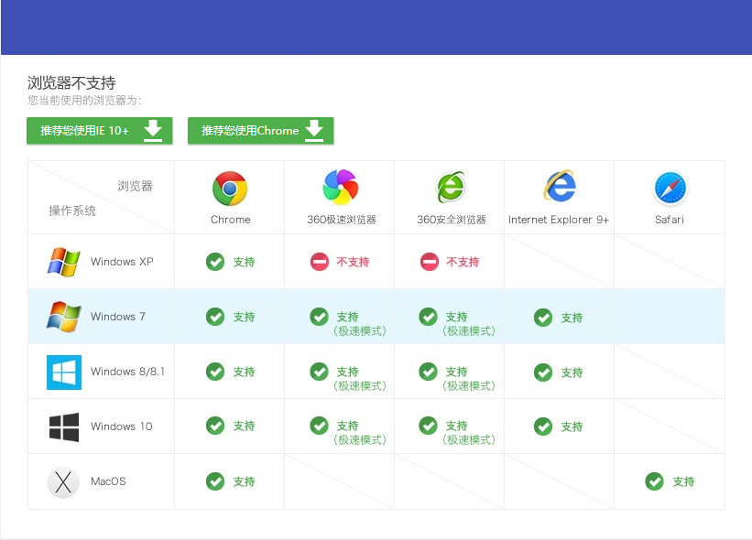
学工系统浏览器兼容

Slide 3
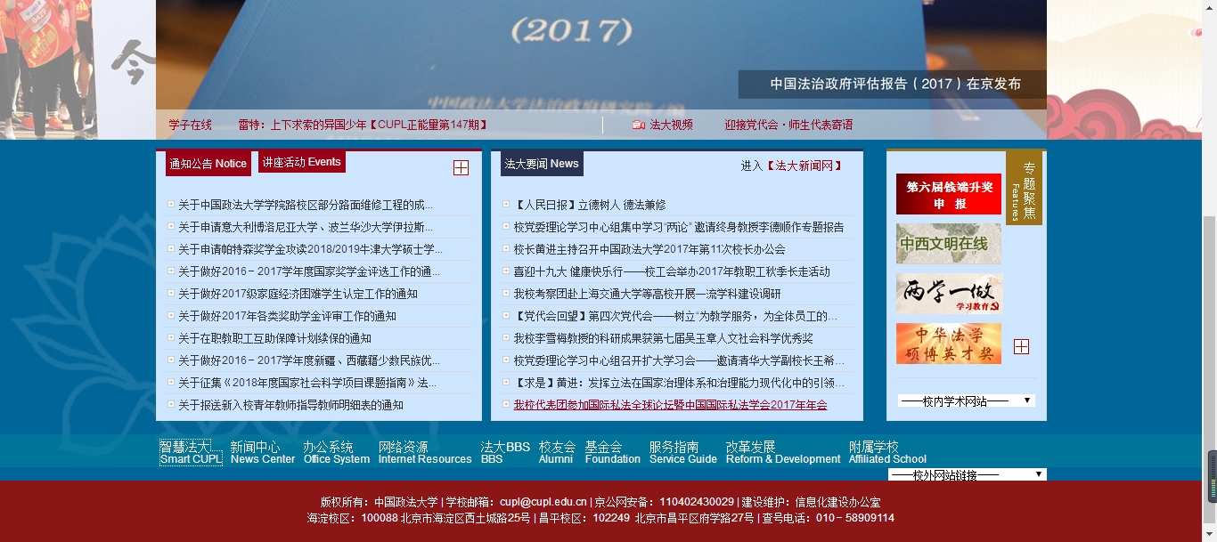
智慧法大如何访问
(1)通过校园官网www.cupl.edu.cn【1】位置进入到智慧法大登录页面
1

Slide 4
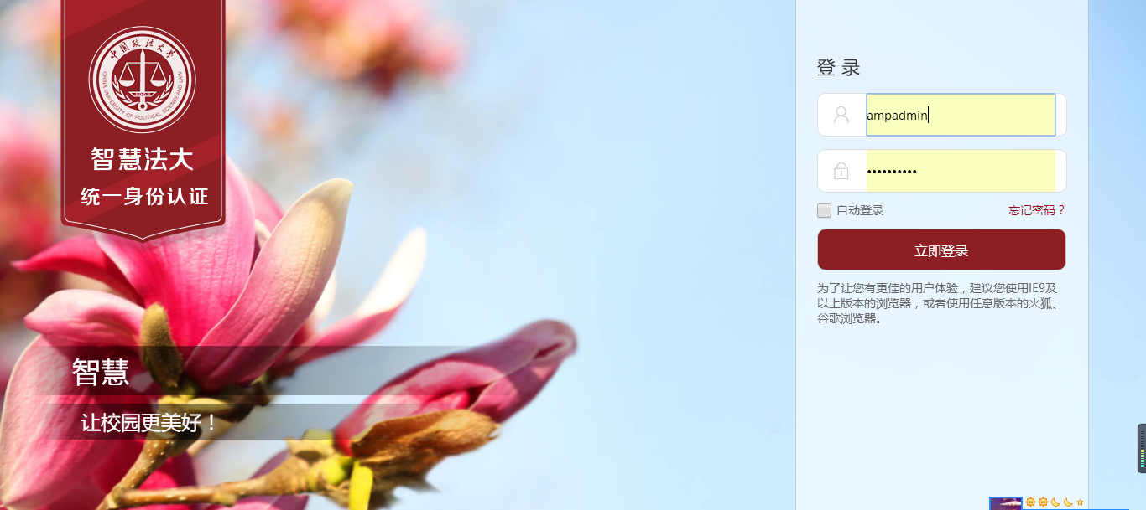
智慧法大如何登录
(1)使用CU帐号及密码登录智慧法大系统
1

Slide 5
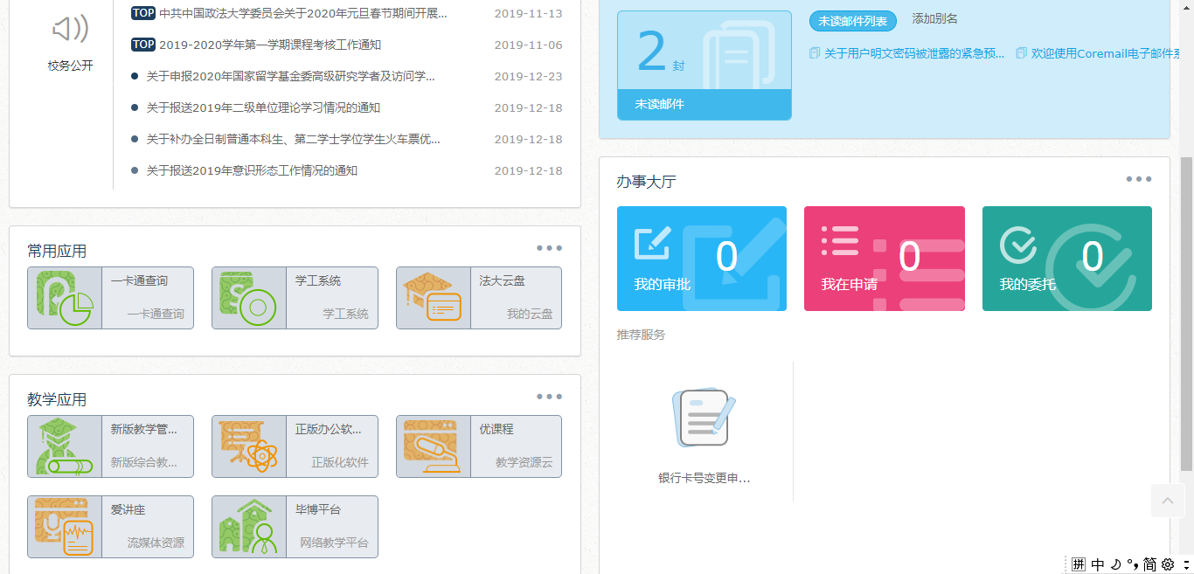
学工系统如何访问
(1) 进入智慧法大统一平台后，选择【1】位置“学工系统”，点击进入学工系统。
1

Slide 6
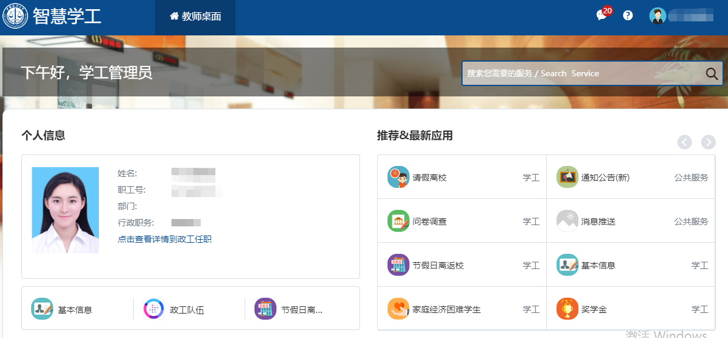
如何进入节假日离返校应用
(1)进入学工系统后，在【1】位置，进入节假日离返校页面。
1

Slide 7
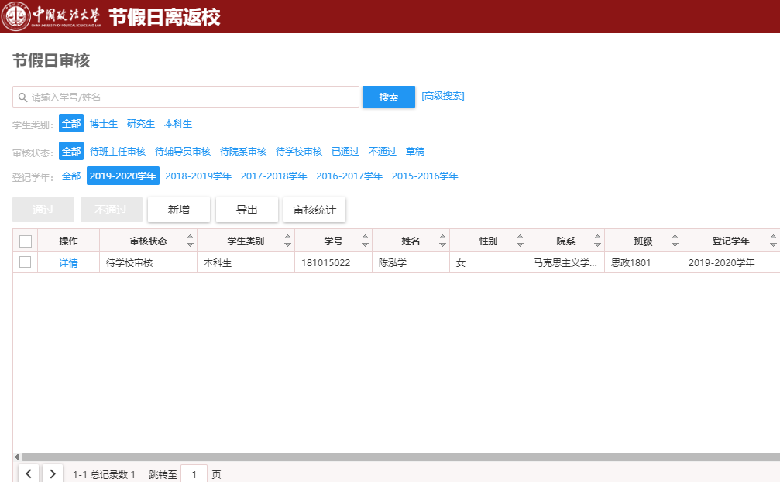
如何查看学生登记的信息
(1)学生登记离返校信息辅导员无需审核，直接可查看学生登记的信息。
(2)点击【1】处“全部”可查看全部管理的学生登记的信息。
(3)点【2】中的详情可以查看学生申请的详细信息。
1
2

